Slide 1
«Изумленная Европа – в начале царствования едва ли даже подозревала о существовании Московии, затиснутой между Литвой и татарами – была ошеломлена внезапным появлением огромной империи на ее восточных границах»
К. Маркс.

Slide 2
ОБРАЗОВАНИЕ ЕДИНОГО РОССИЙСКОГО ГОСУДАРСТВА НА РУБЕЖЕ XV – XVI ВВ.
ИСТОРИЯ РОССИИ
10 КЛАСС

Slide 3
ПЛАН
СКЛАДЫВАНИЕ ОСНОВНОЙ ТЕРРИТОРИИ ЕДИНОГО ГОСУДАРСТВА
ПОЛИТИКА ВАСИЛИЯ III
СОБИРАНИЕ ВЛАСТИ МОСКОВСКИМИ КНЯЗЬЯМИ
ОСОБЕННОСТИ РОССИЙСКОЙ ГОСУДАРСТВЕННОСТИ

Slide 4
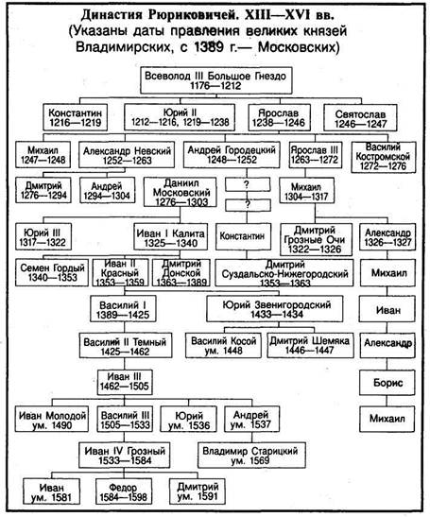

Slide 5
СОЦИАЛЬНЫЕ
ПОТРЕБНОСТЬ ЗНАТИ В СИЛЬНОЙ ГОС. ВЛАСТИ;
ПОТРЕБНОСТЬ КРЕСТЬЯН В ЦЕНТРАЛИЗОВ. ВЛАСТИ ДЛЯ ЗАЩИТЫ ОТ МНОЖЕСТВА ФЕОДАЛОВ;
АКТИВИЗАЦИЯ СОЦИАЛЬНОЙ БОРЬБЫ;
ВЛАСТНЫЕ АМБИЦИИ МОСКОВСКИХ КНЯЗЕЙ
ЭКОНОМИЧЕСКИЕ
ПОВЫШЕНИЕ ПРОИЗВОДИТЕЛЬНОСТИ ЗЕМЛЕДЕЛИЯ;
УСИЛЕНИЕ ТОВАРНОГО ХАРАКТЕРА РЕМЕСЛА;
УВЕЛИЧЕНИЕ КОЛИЧЕСТВА ГОРОДОВ;
РАЗВИТИЕ ЭКОНОМИЧЕСКИХ СВЯЗЕЙ
ПРЕД-ПОСЫЛКИ
ПОЛИТИЧЕСКИЕ
НЕОБХОДИМОСТЬ СВЕРЖЕНИЯ ВЛАСТИ ОРДЫ;
ЦЕЛЕСООБРАЗНОСТЬ ЦЕНТРАЛИЗОВАННОЙ ЗАЩИТЫ РУССКИХ ЗЕМЕЛЬ ОТ ВНЕШНИХ ВРАГОВ;
СТРЕМЛЕНИЕ РПЦ К ЦЕНТРАЛИЗОВАННОЙ ВЛАСТИ В ЦЕЛЯХ СВОЕГО УСИЛЕНИЯ
ДУХОВНЫЕ
ОБЩНОСТЬ ХРИСТИАНСКОЙ РЕЛИГИИ;
ОБЩНОСТЬ КУЛЬТУРЫ, ОБЫЧАЕВ, ТРАДИЦИЙ

Slide 6
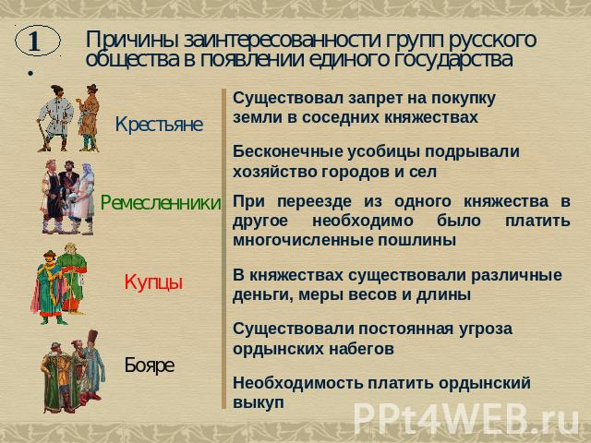

Slide 7
ЭТАПЫ ОБРАЗОВАНИЯ МОСКОВСКОГО ГОСУДАРСТВА

Slide 8
НАЧАЛЬНЫЙ
1276 – 1303 ГГ. – ДАНИИЛ АЛЕКСАНДРОВИЧ
1303 – 1325 ГГ. – ЮРИЙ ДАНИЛОВИЧ
1325 – 1340 ГГ. – ИВАН I ДАНИЛОВИЧ
СОБЫТИЯ
I ЭТАП
КОНЕЦ XIII – СЕРЕДИНА XIV ВЕКА
ПРИСОЕДИНЕНА КОЛОМНА, ПЕРЕЯСЛАВЛЬ-ЗАЛЕССКИЙ;
БОРЬБА С ТВЕРСКИМИ КНЯЗЬЯМИ;
ЯРЛЫК НА КНЯЖЕНИЕ;
МОСКВА СТАЛА ЦЕРКОВНЫМ ЦЕНТРОМ
ТЕРРИТОРИЯ
500 КВ. МИЛЬ (28 050 КВ. КМ)

Slide 9
УТВЕРЖДЕНИЕ МОСКВЫ КАК ЦЕНТРА ОБЪЕДИНЕНИЯ РУССКИХ ЗЕМЕЛЬ
1340 – 1353 ГГ. – СИМЕОН ГОРДЫЙ
1353 – 1359 ГГ. – ИВАН II КРАСНЫЙ
1359 – 1389 ГГ. – ДМИТРИЙ ИВАНОВИЧ ДОНСКОЙ
1389 – 1425 ГГ. – ВАСИЛИЙ I ДМИТРИЕВИЧ
1425 – 1462 ГГ. – ВАСИЛИЙ II ВАСИЛЬЕВИЧ ТЕМНЫЙ
СОБЫТИЯ
II ЭТАП
СЕРЕДИНА XIV – СЕРЕДИНА XV ВЕКА
УСПЕШНЫЕ ВОЙНЫ С ЛИТВОЙ И НОВГОРОДОМ
БОРЬБА С ТВЕРСКИМИ КНЯЗЬЯМИ
КУЛИКОВСКАЯ БИТВА
ПРИСОЕДИНЕНЫ НОВГОРОД ВЕЛИКИЙ, КАЛУГА, НИЖНИЙ НОВГОРОД, МУРОМ, ВОЛОГДА, КОМИ
ТЕРРИТОРИЯ
15 000 КВ. МИЛЬ (841 500 КВ. КМ)
26 ГОРОДОВ

Slide 10
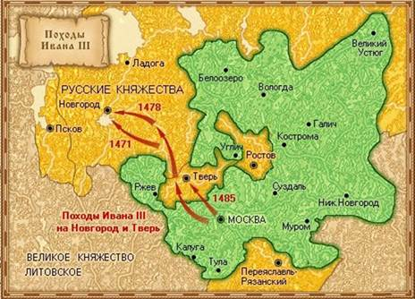
1. СКЛАДЫВАНИЕ ОСНОВНОЙ ТЕРРИТОРИИ ЕДИНОГО ГОСУДАРСТВА

Slide 11
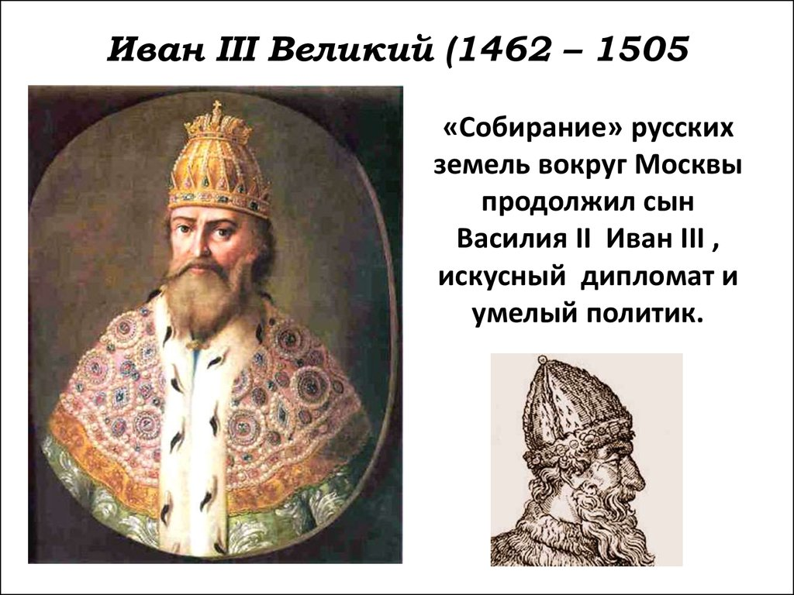
«ВЕЛИКИЙ РАЗРУШИТЕЛЬ СТАРИНЫ»

Slide 12
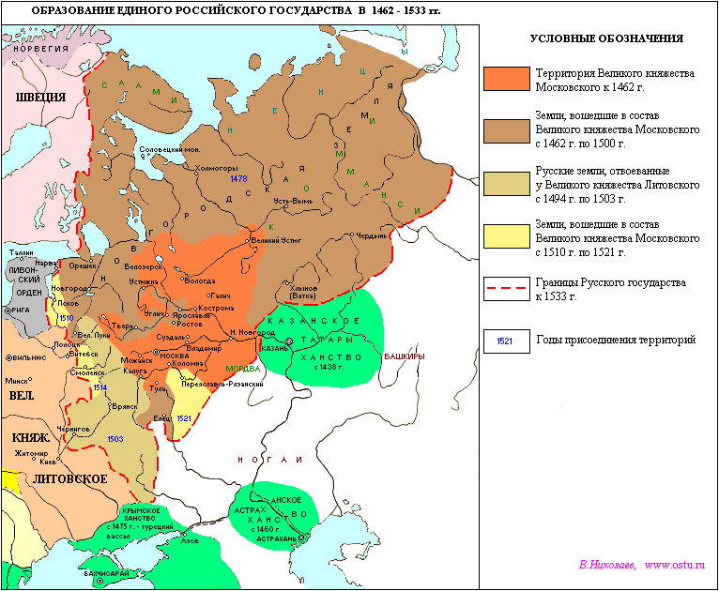
СПОСОБЫ «СОБИРАНИЯ» РУССКИХ ЗЕМЕЛЬ:
ЗАВОЕВАНИЕ
ПОКУПКА
ЗАКЛЮЧЕНИЕ БРАКОВ
СОЮЗЫ…

Slide 13
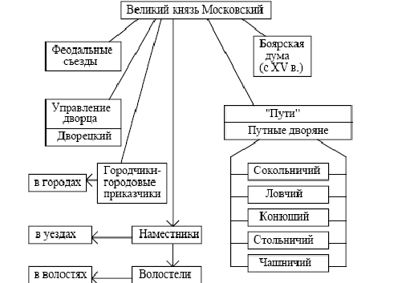
УПРАВЛЕНИЕ И ТЕРРИТОРИАЛЬНОЕ ДЕЛЕНИЕ МОСКОВСКОГО ГОСУДАРСТВА
ПРИСОЕДИНЕННЫЕ ЗЕМЛИ СРАЗУ ВКЛЮЧАЛИСЬ В ПОЛИТИКО-АДМИНИСТРАТИВНУЮ СИСТЕМУ МОСКОВСКОГО КНЯЖЕСТВА: ТУДА СТАЛИ ПОСЫЛАТЬСЯ ПРЕДСТАВИТЕЛИ ВЕЛИКОКНЯЖЕСКОЙ ВЛАСТИ НА МЕСТАХ

Slide 14
ВЕЛИКИЙ КНЯЗЬ
КАЗНА (ГОСАРХИВ, ПЕЧАТЬ, ФИНАНСЫ, ВНЕШНЯЯ ПОЛИТИКА)
БОЯРСКАЯ ДУМА
ДВОРЕЦ (ВЕДЕНИЕ ЗЕМЛЯМИ КНЯЗЯ И ЗЕМЛЕПОЛЬЗОВАНИЕМ НАСЕЛЕНИЯ)
УПРАВЛЕНИЕ НА МЕСТАХ (НАМЕСТНИК, ВОЛОСТЕЛЬ)
ЦЕНТР
УЕЗДЫ
МЕСТНЫЕ ДВОРЦЫ
СТАНЫ И ВОЛОСТИ

Slide 15
ИВА
ИВАН III
ЗАЛОЖЕНЫ ОСНОВЫ КРЕПОСТНОЙ СИТЕМЫ ХОЗЯЙСТВОВАНИЯ. КРЕСТЬЯНИН МОГ УЙТИ ОТ СВОЕГО ХОЗЯИНА ТОЛЬКО В ДВУХНЕДЕЛЬНЫЙ ПЕРИОД (ДО И ПОСЛЕ ЮРЬЕВА ДНЯ – 26 НОЯБРЯ)
ФОРМИРОВАНИЕ АППАРАТА УПРАВЛЕНИЯ ЦЕНТРАЛИЗОВАННОГО ГОСУДАРСТВА
(СУДЕБНИК 1697 Г.)
ПРИСОЕДИНЕНИЕ К МОСКВЕ ЯРОСЛАВЛЯ, РОСТОВА, НОВГОРОДА, ТВЕРИ
ОКОНЧАТЕЛЬНАЯ ЛИКВИДАЦИЯ МОНГОЛО-ТАТАРСКОГО ИГА В РЕЗУЛЬТАТЕ «СТОЯНИЯ НА УГРЕ» (1480 Г.)
ФОРМИРОВАНИЕ ДВОРЯНСКОГО ОПОЛЧЕНИЯ.
ДВОРЯНЕ ПОЛУЧАЮТ ПОМЕСТЬЯ
НАЧАЛО СКЛАДЫВАНИЯ СОСЛОВИЙ И СИСТЕМЫ СОСЛОВНОГО САМОУПРАВЛЕНИЯ (СУДЕБНИК 1497 Г.)
ОФОРМЛЕНИЕ ИДЕОЛОГИИ РОССИЙСКОГО ГОСУДАРСТВА. УТВЕРЖДЕНИЕ ГЕРБА С ИЗОБРАЖЕНИЕМ ДВУГЛАВОГО ОРЛА
ОСНОВНЫЕ НАПРАВЛЕНИЯ ДЕЯТЕЛЬНОСТИ ИВАНА III

Slide 16
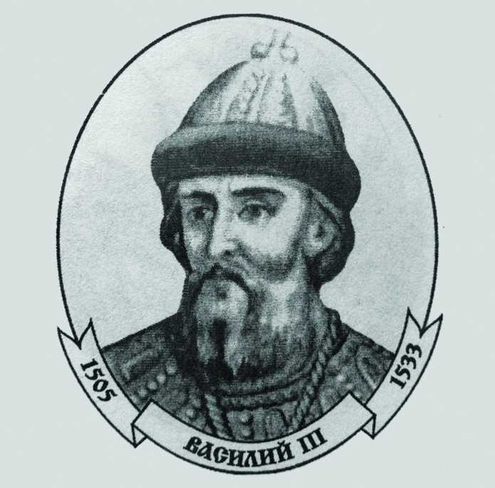
2. ПОЛИТИКА ВАСИЛИЯ III

Slide 18
ЗАВЕРШЕНИЕ ОБЪЕДИНЕНИЯ РУССКИХ ЗЕМЕЛЬ ВОКРУГ МОСКВЫ
1462 – 1505 ГГ. – ИВАН III ВАСИЛЬЕВИЧ
1505 – 1533 ГГ. – ВАСИЛИЙ III ИВАНОВИЧ
СОБЫТИЯ
III ЭТАП
СЕРЕДИНА XV– НАЧАЛО XVI ВЕКА
РАЗГРОМ НОВГОРОДА;
СТОЯНИЕ НА РЕКЕ УГРЕ;
ВОЙНЫ ПРОТИВ ЛИВОНСКОГО ОРДЕНА;
ВОЗВРАЩЕНИЕ МОСКВЕ «КИЕВСКОГО НАСЛЕДСТВА» (ЧЕРНИГОВ, СТАРОДУБ, ГОМЕЛЬ, БРЯНСК, МЦЕНСК…);
СМОЛЕНСК, РЯЗАНЬ
ТЕРРИТОРИЯ
96 ГОРОДОВ

Slide 19
ОСОБЕННОСТИ РОЖДЕНИЯ РОССИЙСКОГО
ЦЕНТРАЛИЗОВАННОГО ГОСУДАРСТВА
(ПОСЛЕДНЯЯ ТРЕТЬ XV – НАЧАЛО XVI В.)
ПРОТЯЖЕННОСТЬ И РАСПАХНУТОСТЬ ЛЕГКОДОСТУП-НЫХ ГРАНИЦ
ВРАЖДА РОССИИ С СОСЕДЯМИ НА ВОСТОКЕ, ЮГЕ, ЗАПАДЕ
ЯРКО ВЫРАЖЕН-НЫЙ КОНФЕС-СИОНАЛЬНЫЙ КОМПОНЕНТ МЕЖДУНАРОД-НОГО ПРОТИВО-СТОЯНИЯ РОССИИ
КОНФЕССИОНАЛЬНАЯ ОБОСОБЛЕННОСТЬ РУССКОГО ПРАВО-СЛАВИЯ ЗАМЕТНО ВЛИЯЛА НА ФОРМЫ И ИНТЕНСИВНОСТЬ КОН-ТАКТОВ С ЕВРОПЕЙС-КИМИ СТРАНАМИ
РОССИЯ СТАЛА ЦЕНТРАЛИЗ. ГОСУДАРСТВОМ, ЛИШЬ СБРОСИВ ЗАВИСИМОСТЬ ОТ ОРДЫ
УНИКАЛЬНОСТЬ СБЛИЖЕНИЯ ПО ВРЕМЕНИ ЭТИХ ФАКТОВ

Slide 20
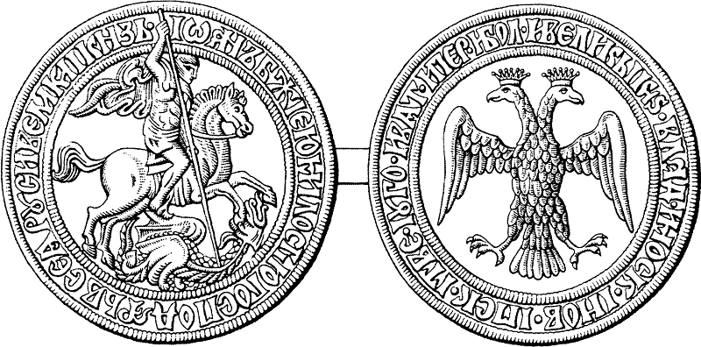
3. СОБИРАНИЕ ВЛАСТИ МОСКОВСКИМИ КНЯЗЬЯМИ

Slide 21
ИВАН III – «ГОСУДАРЬ ВСЕЯ РУСИ»
ПЕРЕДАЛ КНЯЖЕСТВО В НАСЛЕДСТВО СВОЕМУ СЫНУ ВАСИЛИЮ (НЕ ДЕЛИЛ МЕЖДУ БРАТЬЯМИ И СЫНОВЬЯМИ)
ПОЯВИЛСЯ ГЕРБ (ДВУГЛАВЫЙ ОРЕЛ)
ОФОРМИЛАСЬ ИДЕЯ САМОДЕРЖАВИЯ МОСКОВСКИХ ГОСУДАРЕЙ
ОФОРМИЛАСЬ ИДЕЯ ТЕОКРАТИЧЕСКОГО ПРОИСХОЖДЕНИЯ ВЕЛИКОКНЯЖЕСКОЙ ВЛАСТИ
ОФОРМИЛАСЬ ИДЕЯ ПРЕВРАЩЕНИЯ МОСКВЫ В ЦЕНТР МИРОВОГО ПРАВОСЛАВИЯ. «МОСКВА – ТРЕТИЙ РИМ»

Slide 22
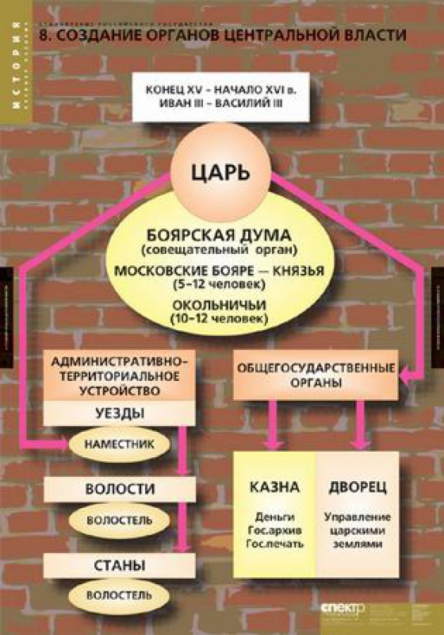

Slide 23
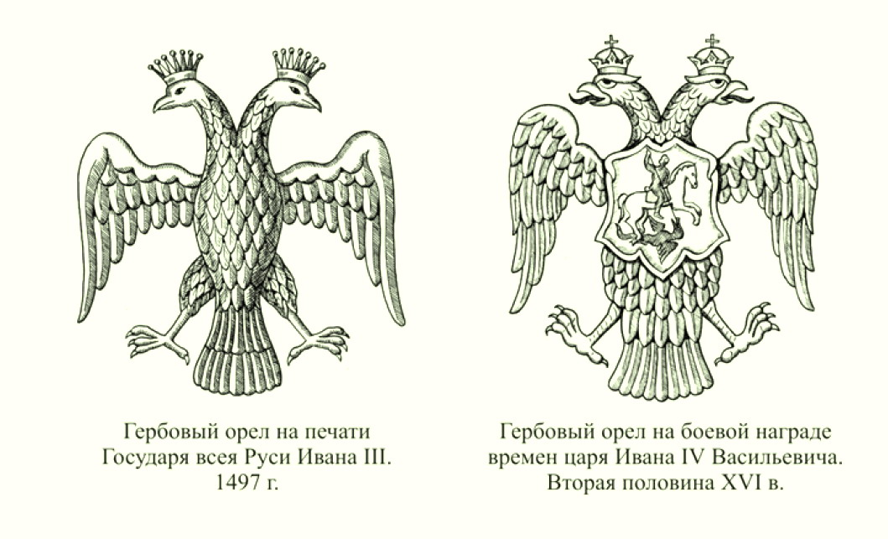
4. ОСОБЕННОСТИ РОССИЙСКОЙ ГОСУДАРСТВЕННОСТИ

Slide 24
УНИТАРНЫЙ ХАРАКТЕР ГОСУДАРСТВЕННО-ТЕРРИТОРИАЛЬНОГО УСТРОЙСТВА
СТРАНА ИСПЫТЫВАЛА СИЛЬНОЕ ВНЕШНЕЕ ВОЗДЕЙСТВИЕ
НАСТУПАТЕЛЬНЫЙ ХАРАКТЕР ВНЕШНЕЙ ПОЛИТИКИ МОСКОВСКИХ КНЯЗЕЙ
САМОДЕРЖАВНЫЙ ХАРАКТЕР ВЛАСТИ
ЗАХВАТ ТЕРРИТОРИЙ С ЛИКВИДАЦИЕЙ ИЛИ ПОДЧИНЕНИЕМ МЕСТНОЙ ПОЛИТ. ВЕРХУШКИ
ОТСУТСТВИЕ КАКИХ-ЛИБО ФОРМ САМООРГАНИЗАЦИИ НА МЕСТАХ
ЭКСТЕНСИВНЫЙ ХАРАКТЕР ЭКОНОМИКИ, НЕРАЗВИТЫЕ ТОВАРНО-ДЕНЕЖНЫЕ ОТНОШЕНИЯ
ОТСУТСТВИЕ ГОРОДСКИХ ВОЛЬНОСТЕЙ
СЛАБОСТЬ ГОРОДОВ, ОТСУТСТВИЕ ПРОЧНЫХ ЭКОНОМИЧЕСКИХ СВЯЗЕЙ
ОТСУТСТВИЕ ДОГОВОРНО-ГО НАЧАЛА ВО ВЗАИМО-ОТНОШЕНИЯХ ГОСУДАРЯ С ПОДДАННЫМИ

Slide 25
ИСТОРИЧЕСКОЕ ЗНАЧЕНИЕ ОБРАЗОВАНИЯ ЦЕНТРАЛИЗОВАННОГО РУССКОГО ГОСУДАРСТВА)
ЗАВЕРШЕНИЕ ПЕРИОДА ПОЛИТИЧЕСКОЙРАЗДРОБЛЕННОСТИ И РАЗОРИТЕЛЬНЫХ УСОБИЦ
УКРЕПЛЕНИЕ ОБОРОНОСПОСОБНОСТИ СТРАНЫ
СОЗДАНИЕ БЛАГОПРИЯТНЫХ УСЛОВИЙ ДЛЯ РАЗВИТИЯ ХОЗЯЙСТВА И КУЛЬТУРЫ
РОСТ МЕЖДУНАРОДНОГО АВТОРИТЕТА РУССКОГО ГОСУДАРСТВА

Slide 26
д/з:
§19 устно ответить на все вопросы к параграфу;
ИЗУЧИТЬ ИСТОЧНИК И ОТВЕТИТЬ НА ВОПРОС К НЕМУ НА ЛИСТОЧКАХ.

